Slide 1
GMMの学習方法
富永，山口

Slide 2
目次
1. GMMとは
混合ガウス分布について
2. GMMの学習方法
分布のパラメータ推定方法
最尤推定
ガウス分布と最尤推定
混合ガウス分布と最尤推定
EMアルゴリズム
潜在変数
負担率
Q関数
E-Mステップ

Slide 3
1. GMMとは
Gaussian Mixture Model, 混合ガウスモデル
データを混合ガウス分布表すことを考える
入力されたデータに適合するように，混合ガウス分布のパラメータを調整する

Slide 4
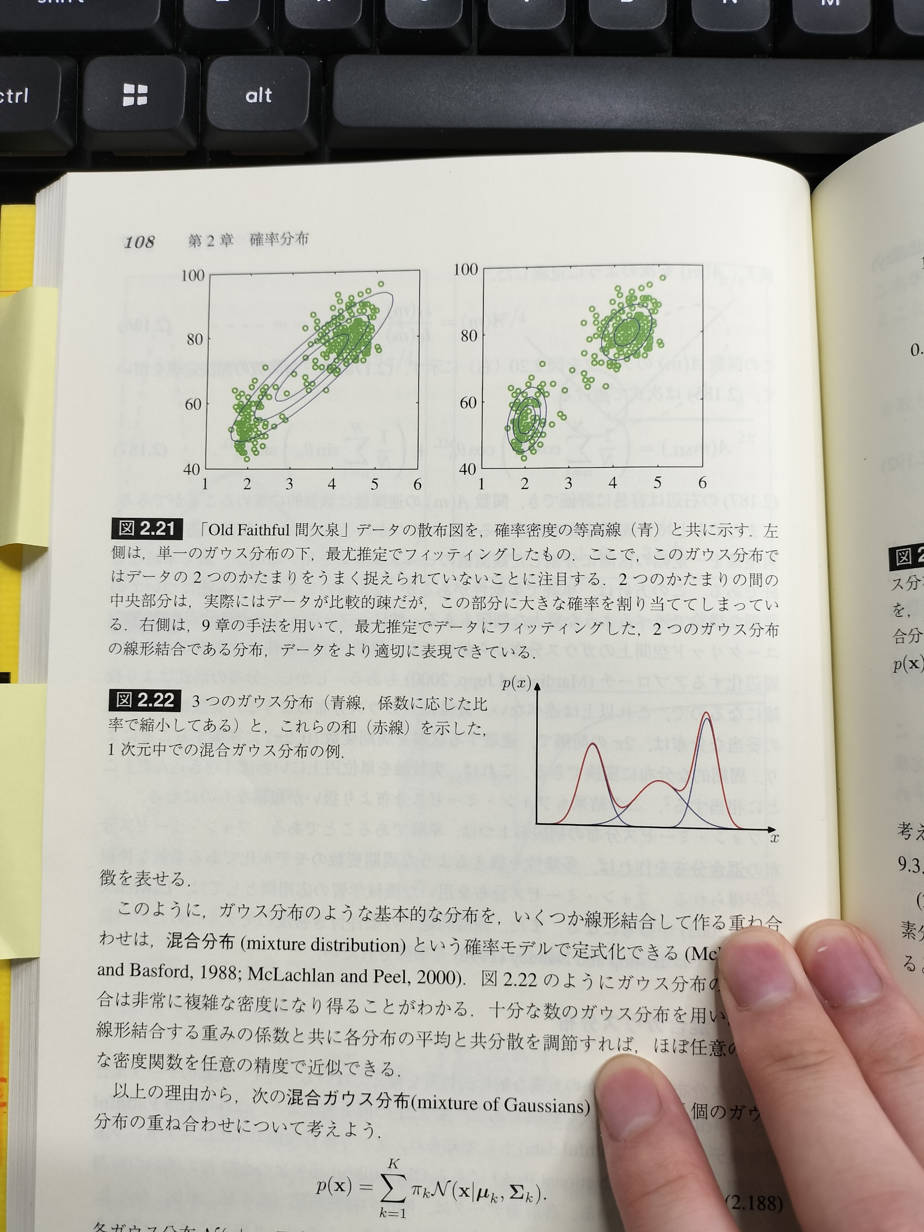
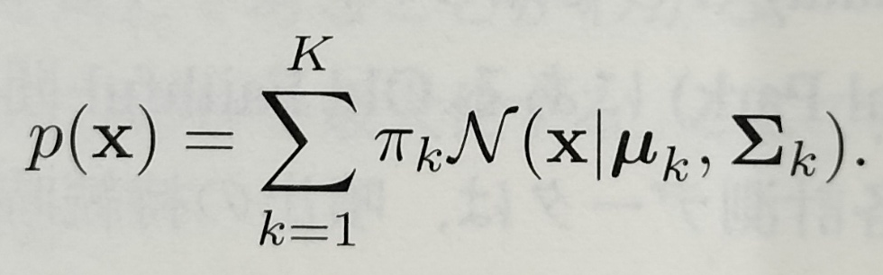

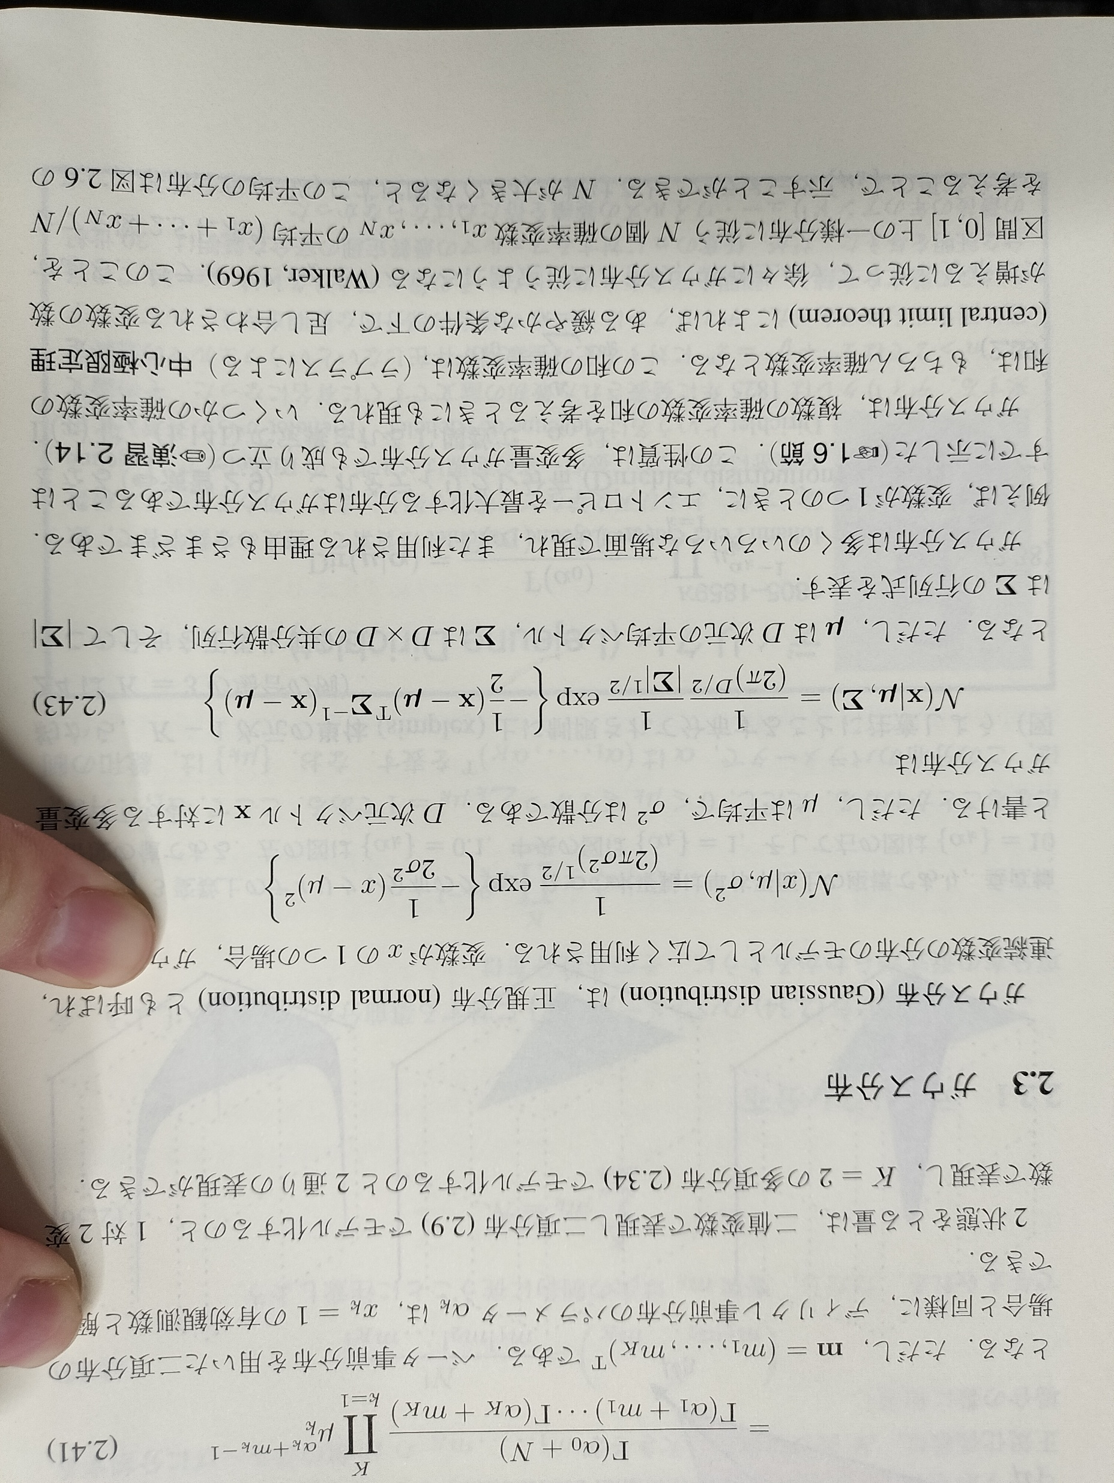
1.1 混合ガウスモデル
混合分布の一つ
ある分布を，ガウス分布の線形結合として表現する
十分な数のガウス分布を用い，パラメータを調整すれば，ほぼ任意の連続密度関数を任意の精度で近似できる

Slide 5
1.1 混合ガウスモデル
パラメータについて
hogefuga

Slide 6
2. GMMの学習方法
分布のパラメータを推定する
最尤推定
ガウス分布の最尤推定
混合ガウス分布の最尤推定
EMアルゴリズム
潜在変数
負担率
Ｑ関数
EMステップ

Slide 7
2.1 分布のパラメータを推定する
分布の形（何分布か）が分かっているとき，入力のデータに最もフィットするように分布のパラメータを決めたい．
パラメータの決め方は，最尤推定とEMアルゴリズムが有名．
2.1.1 最尤推定
尤度を最大化するが，尤度は積の形であるため，最大値を 考えにくい．
したがって，尤度の対数を取った対数尤度を最大化する問 題を解く．

Slide 8
2.1 分布のパラメータを推定する
2.1.1 最尤推定
2.1.1.1 尤度
富永君が説明してくれる．

Slide 9
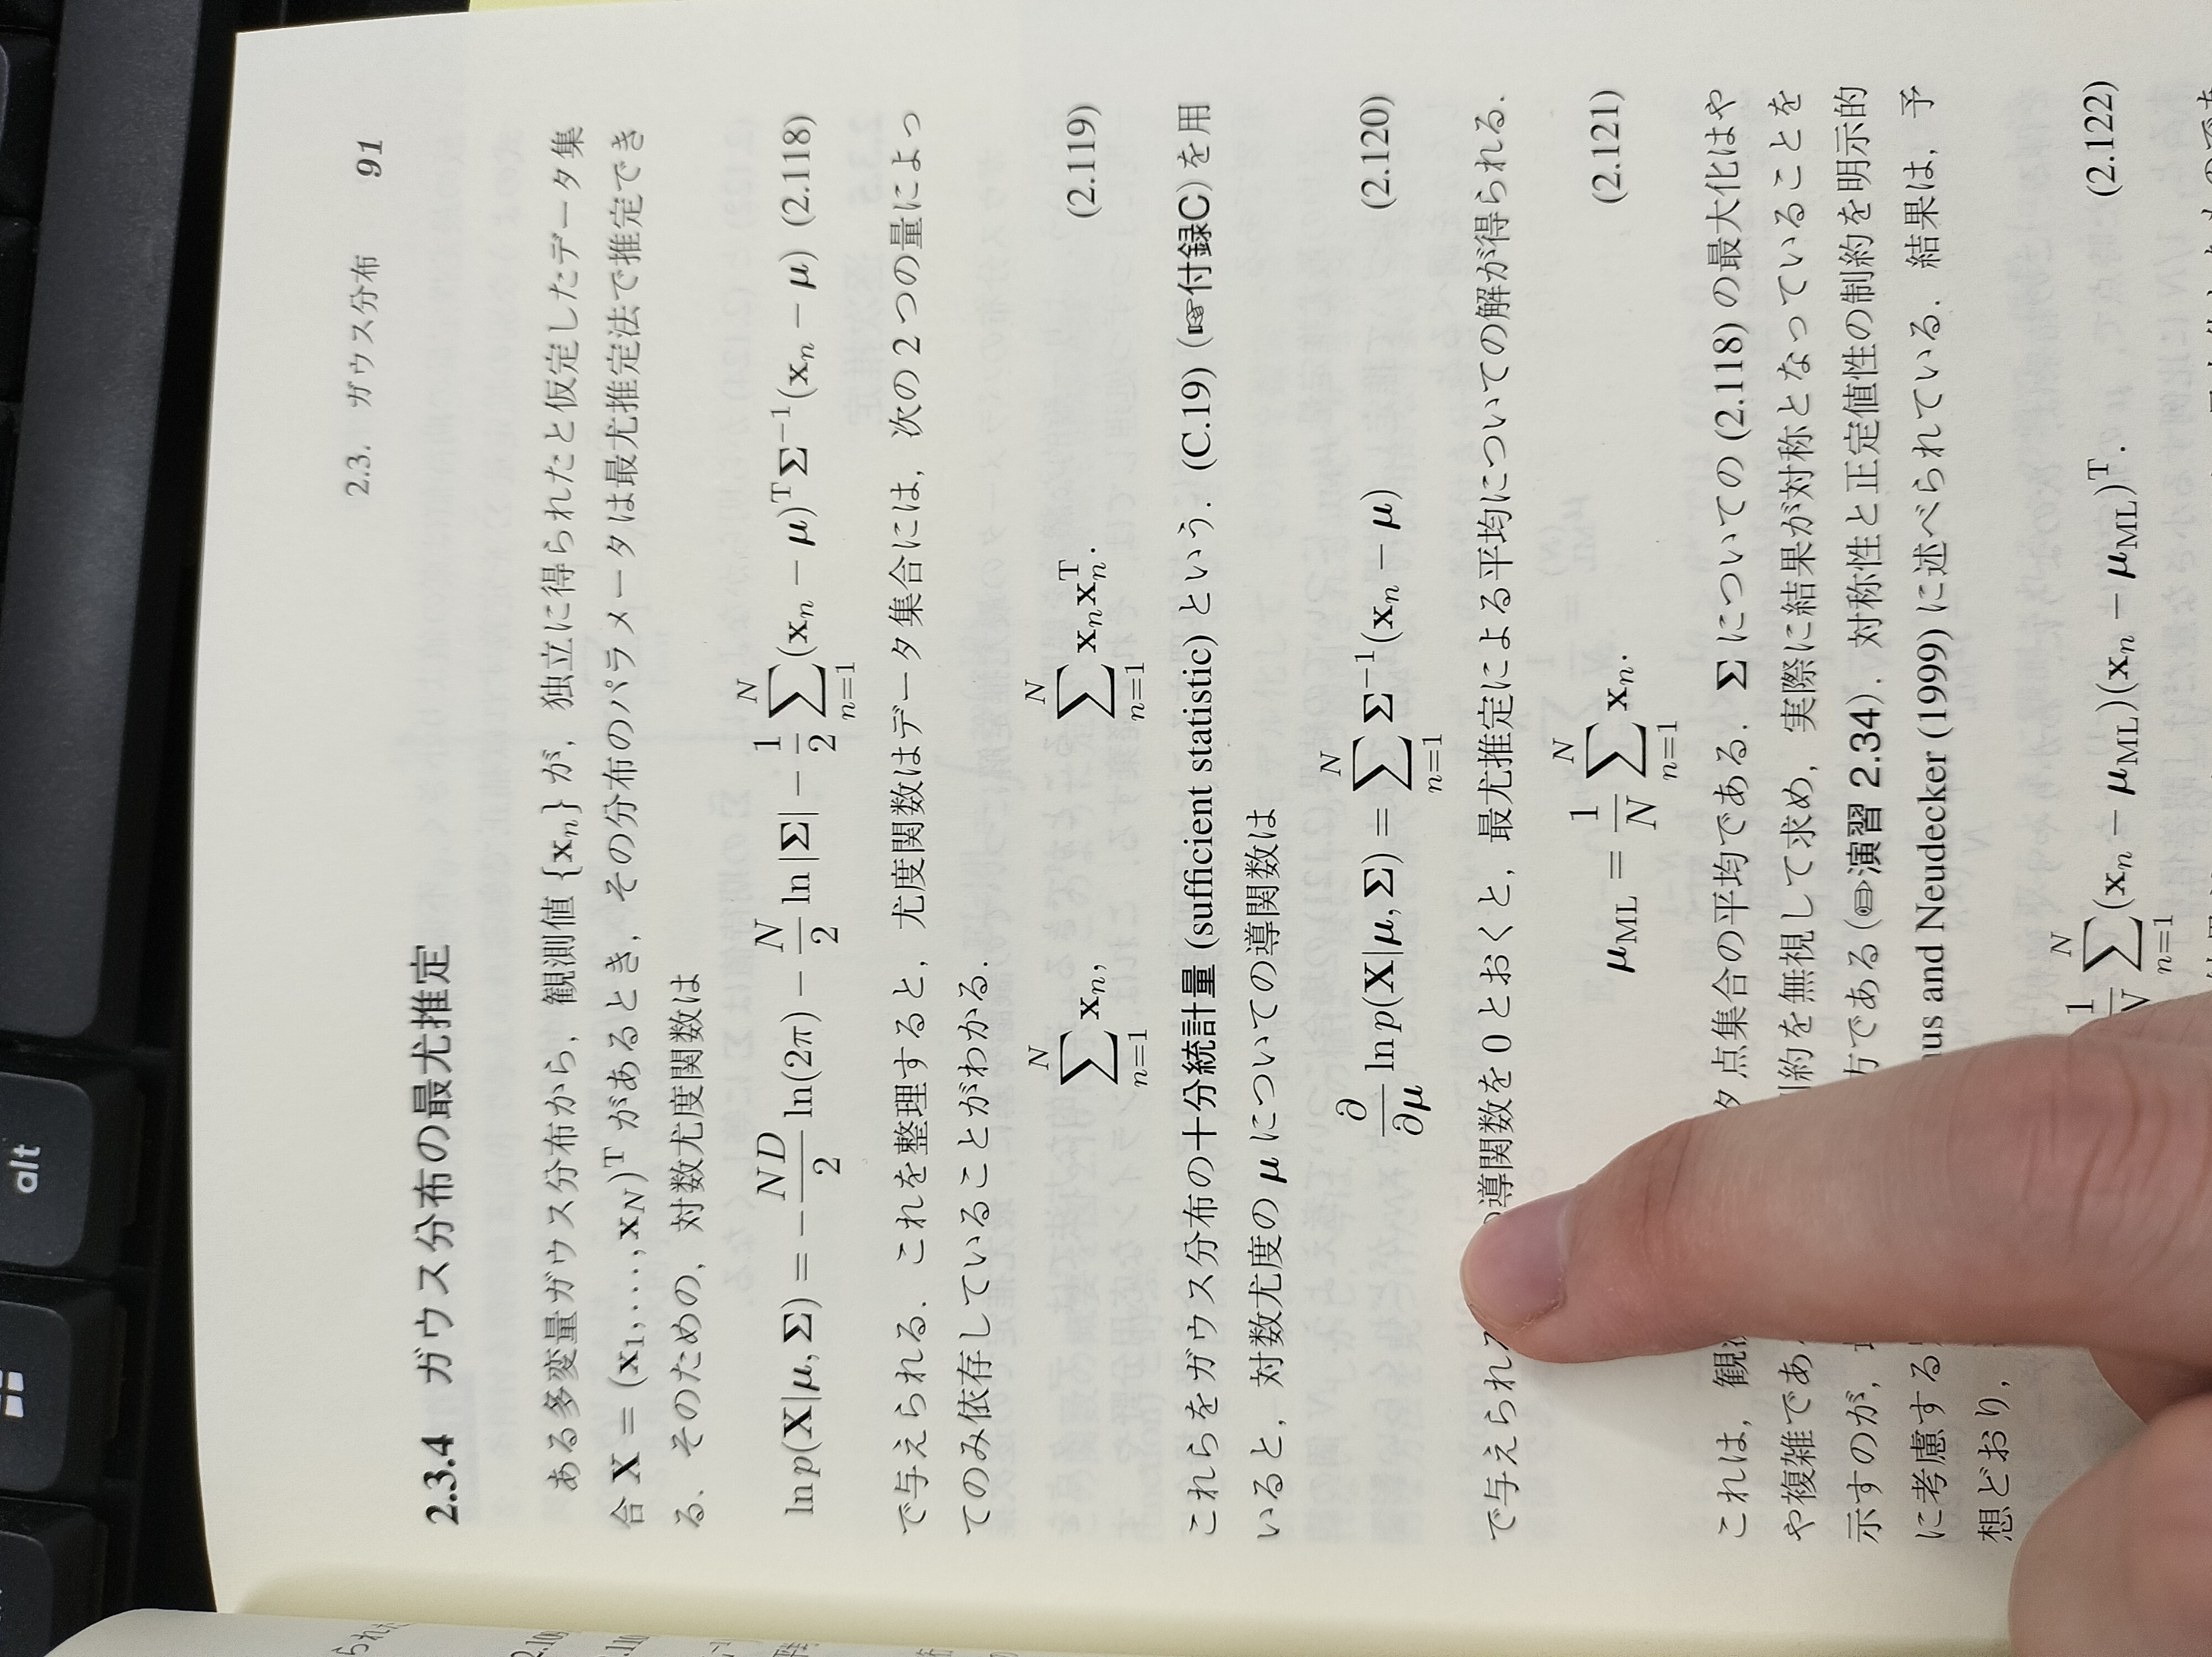

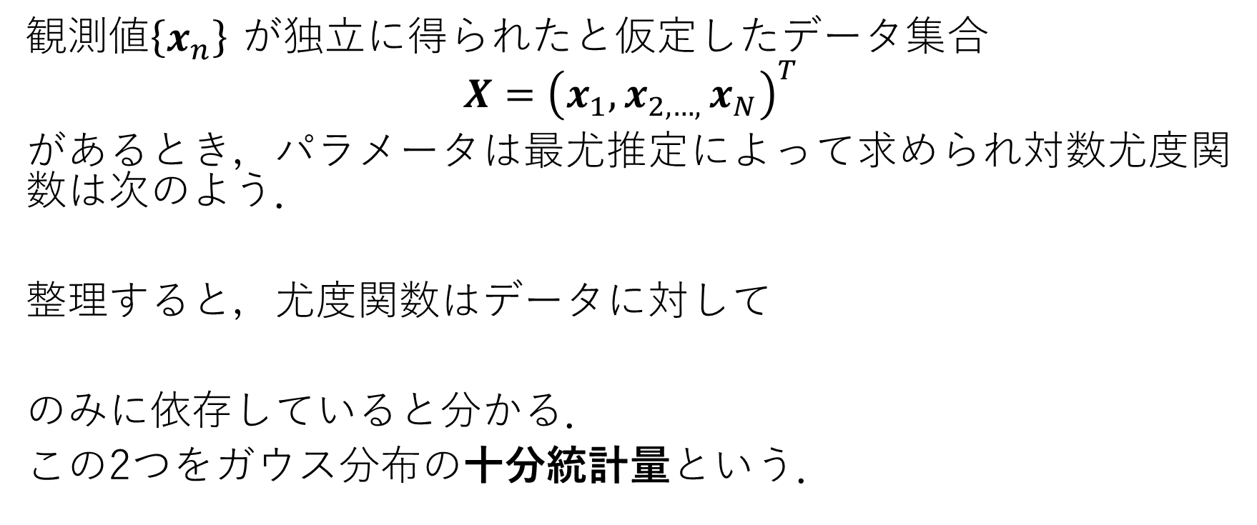
2.1.2 ガウス分布の最尤推定
観測値$\left\{x_{n}\right\}$ が独立に得られたと仮定したデータ集合
$$X={\left(x_{1}, x_{2, …, }x_{N}\right)}^{T}$$
があるとき，パラメータは最尤推定によって求められ対数尤度関数は次のよう．
整理すると，尤度関数はデータに対して
のみに依存していると分かる．
この2つをガウス分布の十分統計量という．

Slide 10

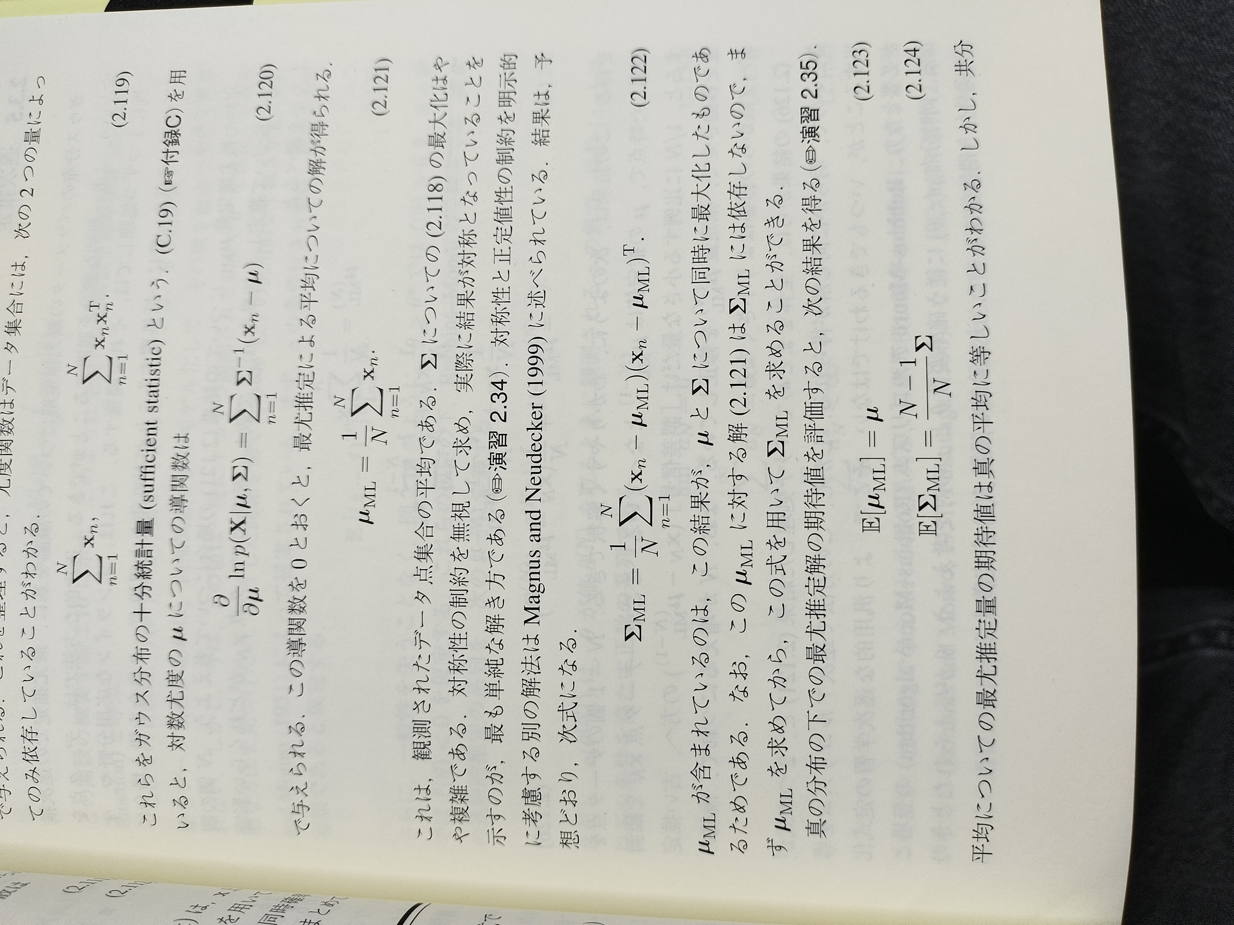

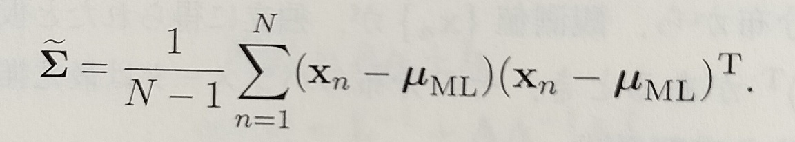
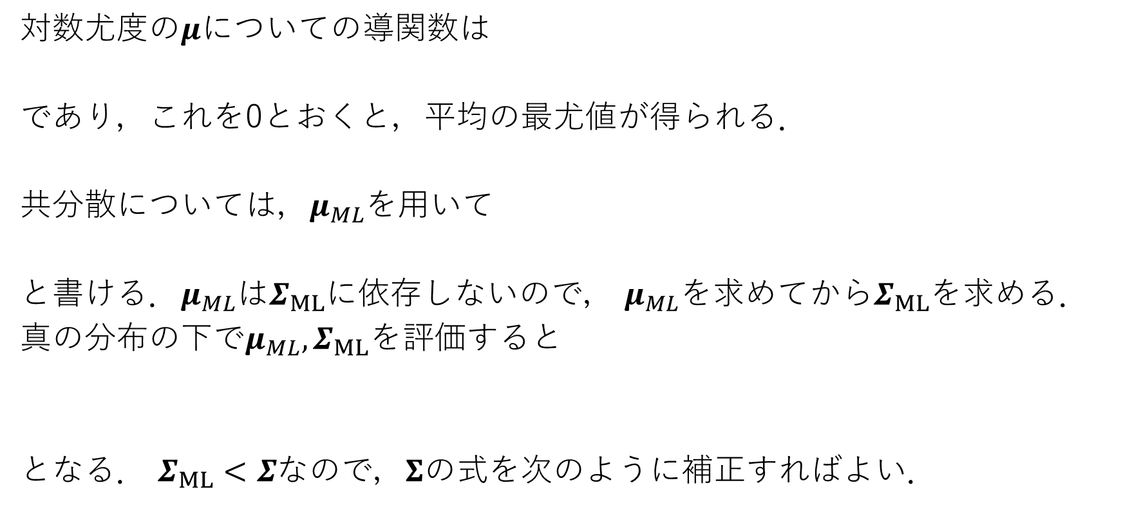
2.1.2 ガウス分布の最尤推定
対数尤度の$μ$についての導関数は
であり，これを0とおくと，平均の最尤値が得られる．
共分散については，$μ_{ML}$を用いて
と書ける．$μ_{ML}$は$Σ_{ML}$に依存しないので， $μ_{ML}$を求めてから$Σ_{ML}$を求める．
真の分布の下で$μ_{ML},Σ_{ML}$を評価すると
となる． $Σ_{ML}<Σ$なので，$Σ$の式を次のように補正すればよい．

Slide 11
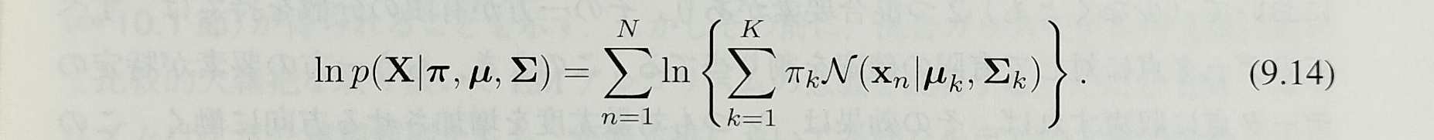
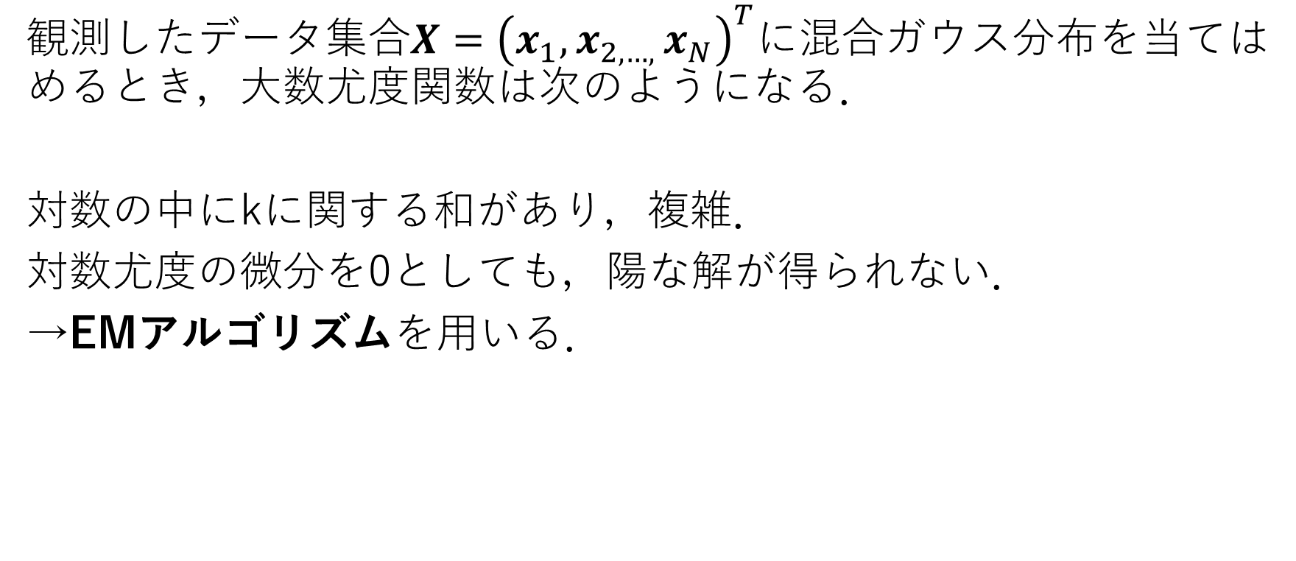
2.1.3 混合ガウス分布と最尤推定
観測したデータ集合$X={\left(x_{1}, x_{2, …, }x_{N}\right)}^{T}$に混合ガウス分布を当てはめるとき，大数尤度関数は次のようになる．
対数の中にkに関する和があり，複雑．
対数尤度の微分を0としても，陽な解が得られない．
→EMアルゴリズムを用いる．

Slide 12
2.2 EMアルゴリズム
EMアルゴリズムは，有名な繰り返し的パラメータ推定手法．
GMMのような潜在変数を持つモデルの最尤パラメータを求めるにあたり，エレガントな方法．
潜在変数
負担率
Ｑ関数
EMステップ

Slide 13
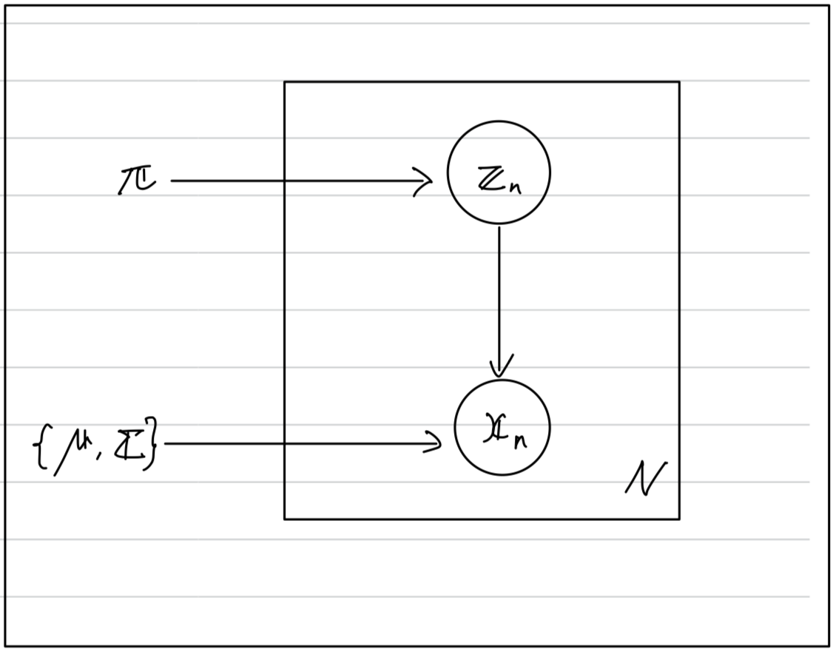
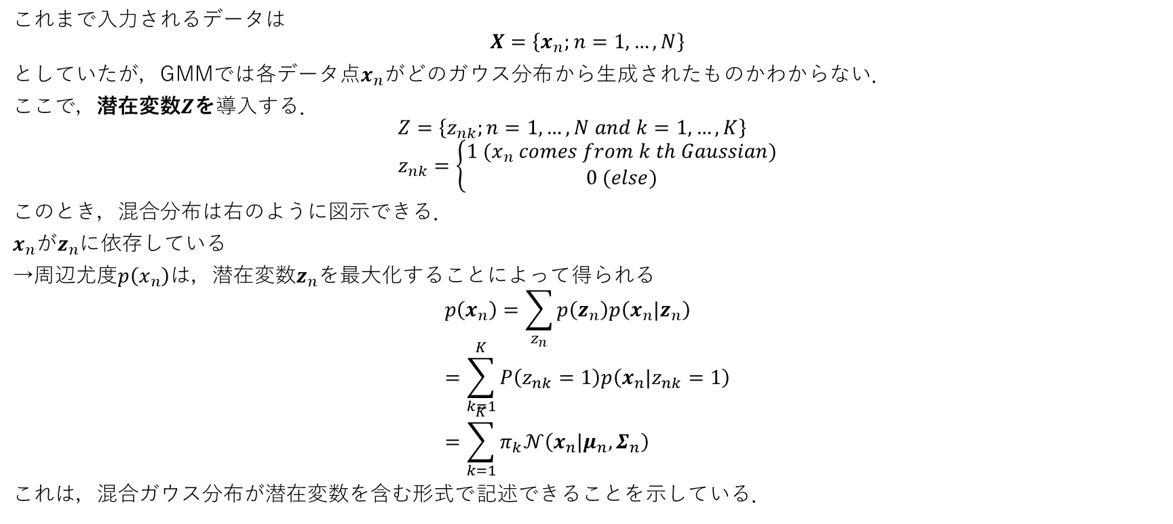
2.2.1 潜在変数
これまで入力されるデータは
$$X=\left\{x_{n};n=1,…,N\right\}$$
としていたが，GMMでは各データ点$x_{n}$がどのガウス分布から生成されたものかわからない．
ここで，潜在変数$Z$を導入する．
$$Z=\left\{z_{nk};n=1,…,N and k=1,…,K\right\} \\ z_{nk}=\left\{\begin{aligned}1 (x_{n} comes from k th Gaussian) \\ 0 (else)\end{aligned}\right.$$
このとき，混合分布は右のように図示できる．
$x_{n}がz_{n}に$依存している
→周辺尤度$p\left(x_{n}\right)は$，潜在変数$z_{n}$を最大化することによって得られる
$$p\left(x_{n}\right)=\sum_{z_{n}}{p\left(z_{n}\right)p\left(x_{n}|z_{n}\right)} \\ =\sum_{k=1}^{K}{P\left(z_{nk}=1\right)p\left(x_{n}|z_{nk}=1\right)} \\ =\sum_{k=1}^{K}{π_{k}𝒩\left(x_{n}|μ_{n},Σ_{n}\right)}$$
これは，混合ガウス分布が潜在変数を含む形式で記述できることを示している．

Slide 14
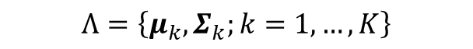
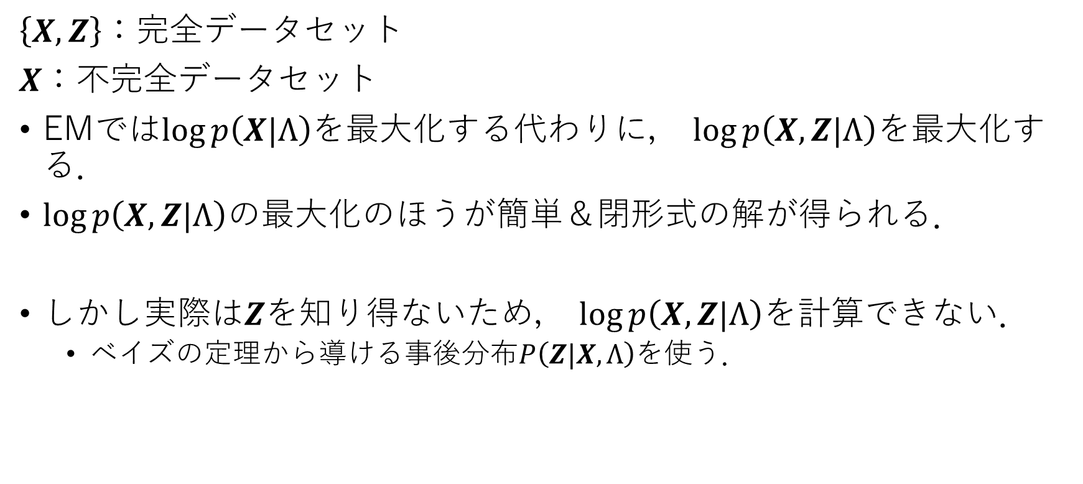
2.2.1 潜在変数
$\left\{X,Z\right\}：$完全データセット
$X：$不完全データセット
EMでは$\log{p\left(X|Λ\right)}$を最大化する代わりに， $\log{p\left(X,Z|Λ\right)}$を最大化する．
$\log{p\left(X,Z|Λ\right)}$の最大化のほうが簡単＆閉形式の解が得られる．
しかし実際は$Z$を知り得ないため， $\log{p\left(X,Z|Λ\right)}$を計算できない．
ベイズの定理から導ける事後分布$P\left(Z|X,Λ\right)$を使う．
$$Λ=\left\{μ_{k},Σ_{k};k=1,…,K\right\}$$

Slide 15
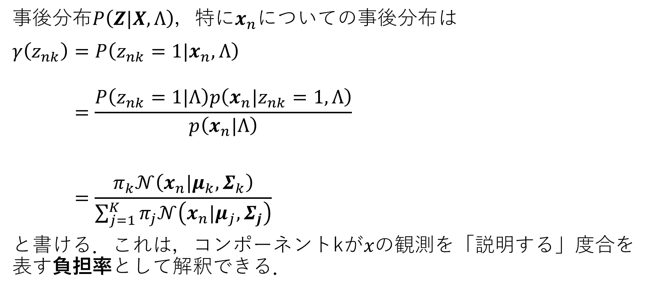
2.2.2 負担率
事後分布$P\left(Z|X,Λ\right)$，特に$x_{n}についての事後分布は$
$$γ\left(z_{nk}\right)=P\left(z_{nk}=1|x_{n},Λ\right) \\ =\frac{P\left(z_{nk}=1|Λ\right)p\left(x_{n}|z_{nk}=1,Λ\right)}{p\left(x_{n}|Λ\right)} \\ =\frac{π_{k}𝒩\left(x_{n}|μ_{k},Σ_{k}\right)}{\sum_{j=1}^{K}{π_{j}𝒩\left(x_{n}|μ_{j},Σ_{j}\right)}}$$
と書ける．これは，コンポーネントkが$xの$観測を「説明する」度合を表す負担率として解釈できる．
$$Λ=\left\{μ_{k},Σ_{k};k=1,…,K\right\}$$

Slide 16
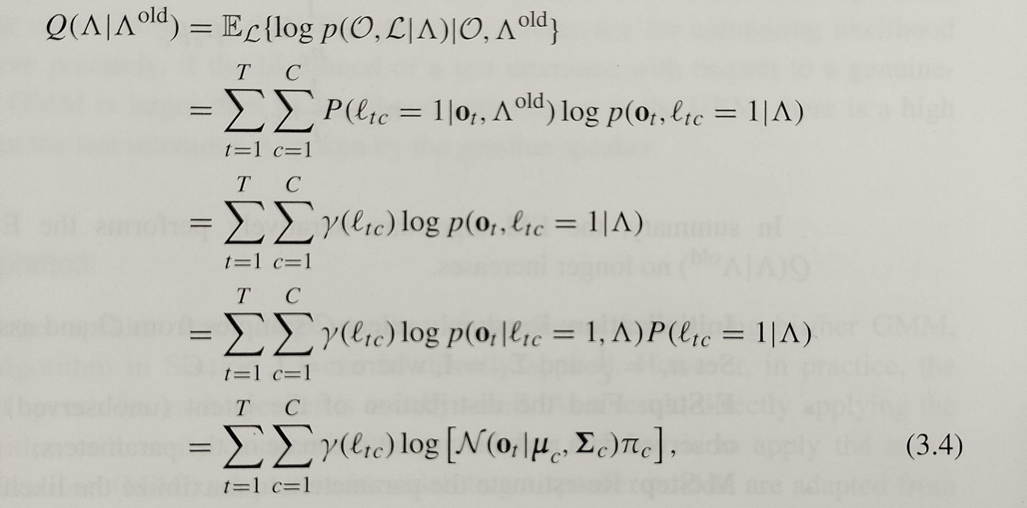
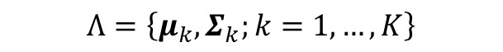
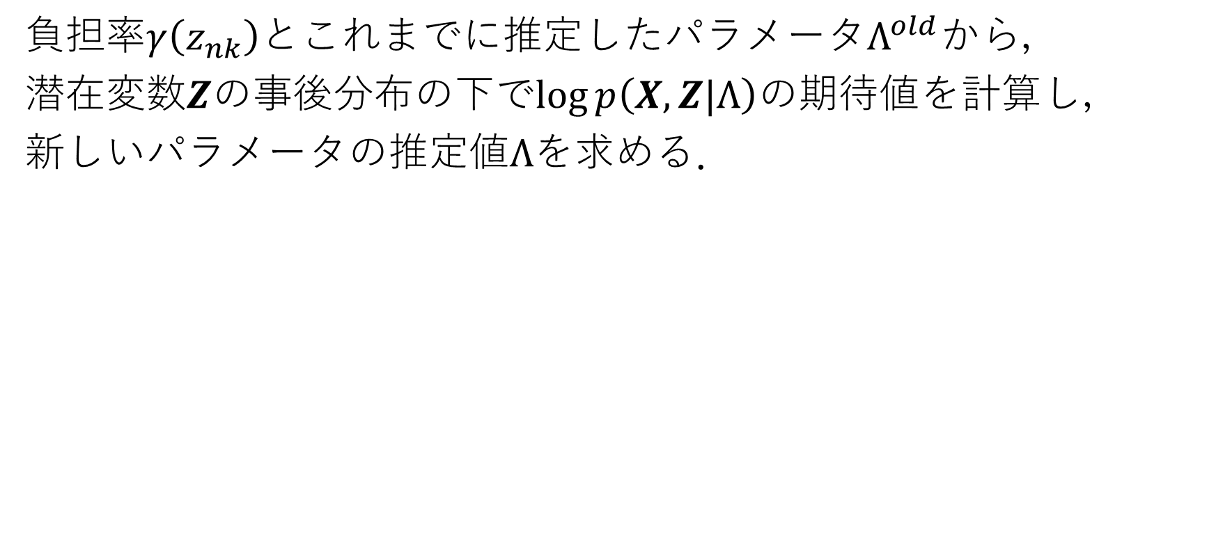
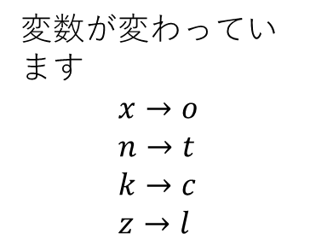
2.2.3 Q関数
$$Λ=\left\{μ_{k},Σ_{k};k=1,…,K\right\}$$
負担率$γ\left(z_{nk}\right)$とこれまでに推定したパラメータ$Λ^{old}$から，
潜在変数$Z$の事後分布の下で$\log{p\left(X,Z|Λ\right)}$の期待値を計算し，
新しいパラメータの推定値$Λ$を求める．
変数が変わっています
$$x→o \\ n→t \\ k→c \\ z→l$$

Slide 17
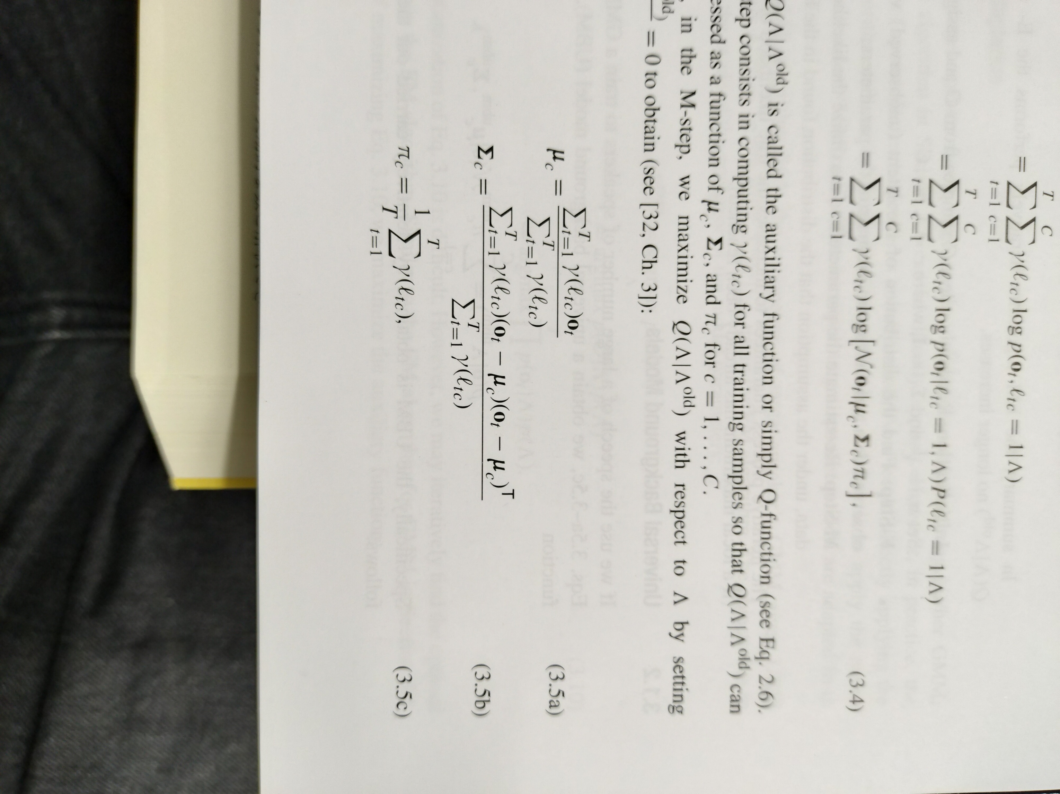
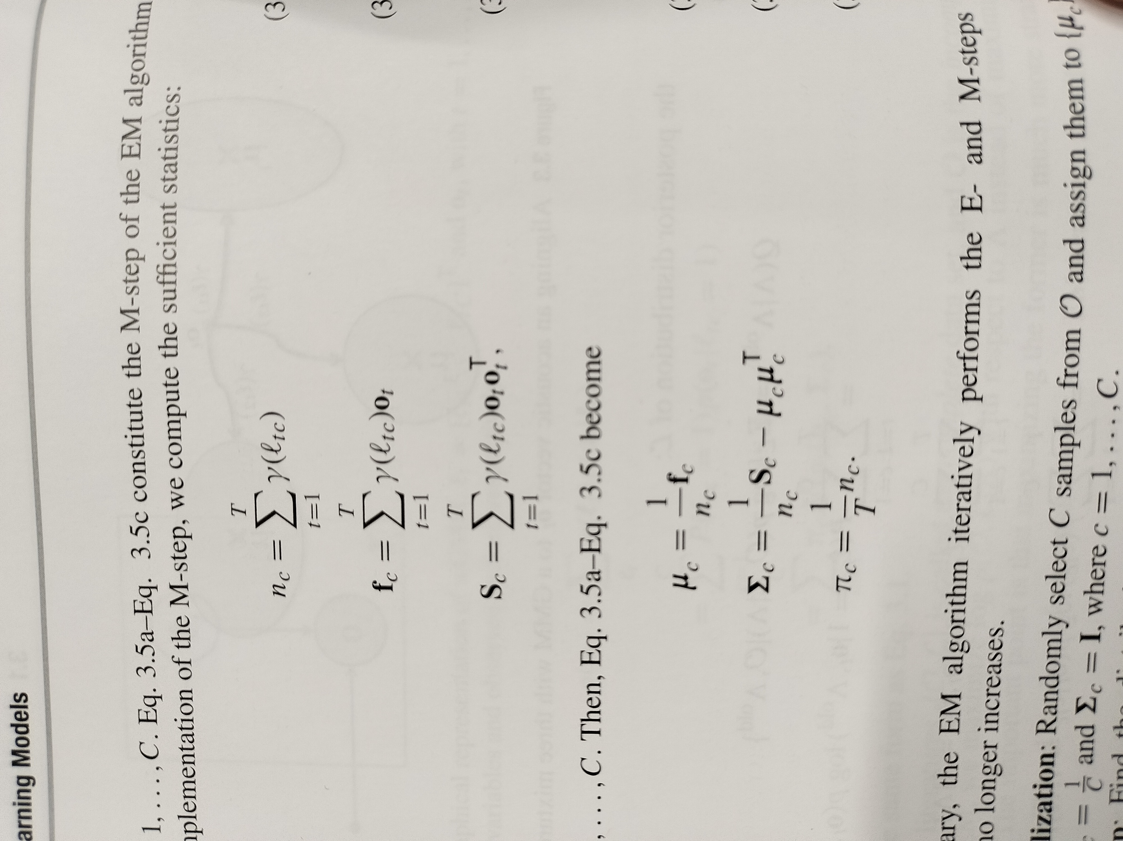
2.2.3 Q関数
$$Λ=\left\{μ_{k},Σ_{k};k=1,…,K\right\}$$
変数が変わっています
$$x→o \\ n→t \\ k→c \\ z→l$$

Slide 18
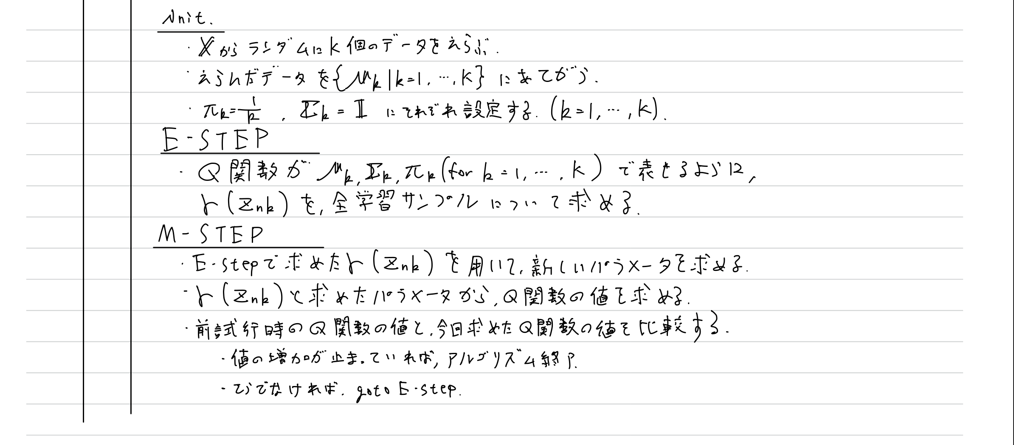
2.2.4 EM
$$Λ=\left\{μ_{k},Σ_{k};k=1,…,K\right\}$$
変数が変わっています
$$x→o \\ n→t \\ k→c \\ z→l$$

